Slide 1
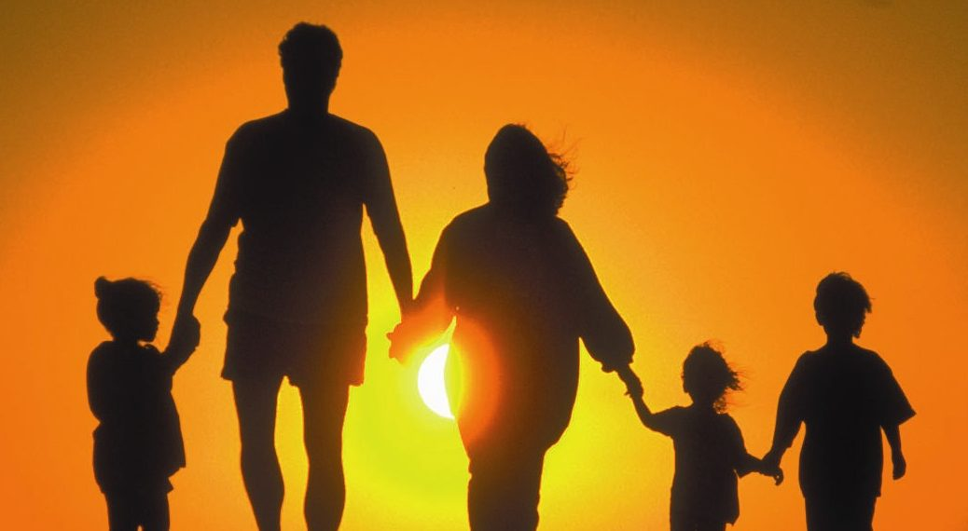
ΟΙΚΟΓΕΝΕΙΑ

Slide 2
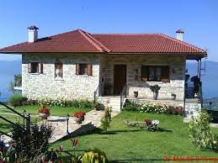
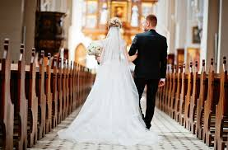
ΟΙΚΟΓΕΝΕΙΑ
Ορισμός:
Οικογένεια είναι το σύνολο των ανθρώπων που ζουν κάτω από την ίδια στέγη και συνδέονται μεταξύ τους με γάμο και συγγένεια.

Slide 3
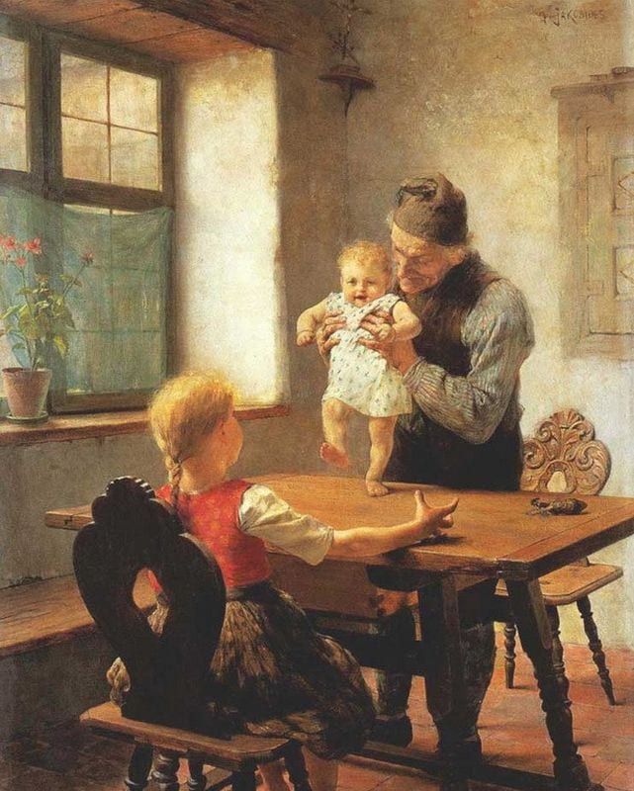
ΟΙΚΟΓΕΝΕΙΑ
Ο ρόλος της οικογένειας
Μέσα από την οικογένεια ο άνθρωπος:
ικανοποιεί τις βιολογικές και ψυχολογικές ανάγκες του
αποκτά κοινωνικές αρετές
διδάσκει ηθικές αξίες
διαμορφώνει και καλλιεργεί το χαρακτήρα του
αποκτά γνώσεις και λύνει τις απορίες

Slide 4
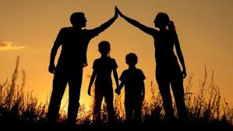
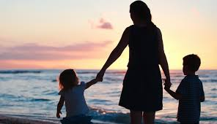
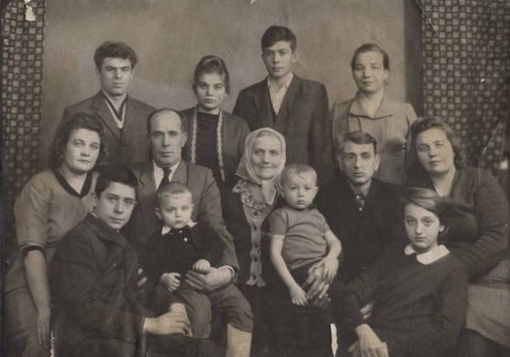
ΟΙΚΟΓΕΝΕΙΑ
Μορφές οικογένειας
Πυρηνική οικογένεια: σύζυγοι ή σύζυγοι και παιδιά
Μονογονεϊκή οικογένεια: ένας γονέας και παιδιά
Οικογένεια χωρίς γάμο: ζευγάρια που συζούν με παιδιά
Εκτεταμένη οικογένεια: τρείς ή περισσότερες γενιές που ζουν στο ίδιο σπίτι

Slide 5
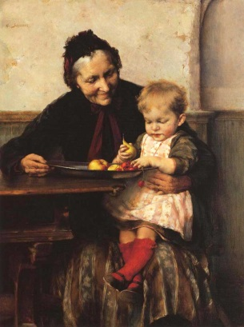

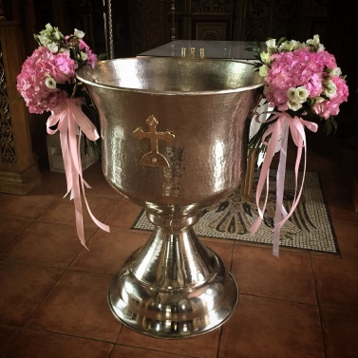
ΣΓΓΕΝΕΙΑ
Ορισμός
Συγγένεια είναι ο κοινωνικός δεσμός που συνδέει τα μέλη της οικογένειας μεταξύ τους.
Είδη συγγένειας
Συγγένεια εξ αίματος (γέννηση)
Συγγένεια εξ αγχιστείας (γάμος)
Νομική συγγένεια (υιοθεσία)
Πνευματική συγγένεια (βάπτιση)

